Slide 1
«защитник московского неба"

Slide 2
Война – жесточе нету слова
Notes:
Слайд №2
Война – жесточе нету слова,
Война – печальней нету слова,
Война – святее нету слова
В тоске и славе этих лет
Ещё не может быть и нет.

Slide 3
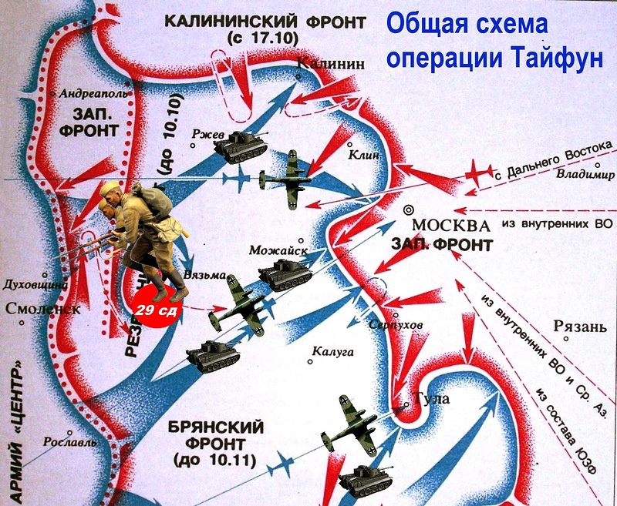
Завоевать Москву за несколько недель
Notes:
Слайд №3
Гитлеровцы пытались завоевать Москву за несколько недель. Гитлер приказал окружить город плотным кольцом, захватить, а потом стереть с лица земли вместе с миллионами жителей. Решено было затопить Москву, построив огромные платины вокруг города. На месте Москвы должно плескаться море. К середине октября немцы были у стен Москвы.

Slide 4
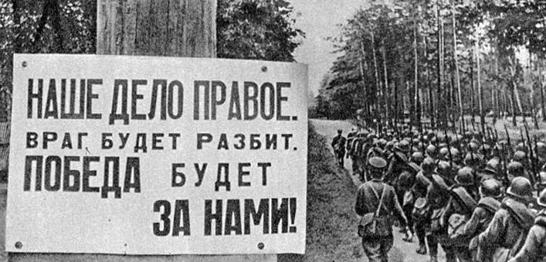
Notes:
Слайд №4
Но Москва сдаваться не собиралась. «Наше дело правое, победа будет за нами!». Все советские люди поднялись на священную Отечественную войну за свободу и независимость Родины.

Slide 5
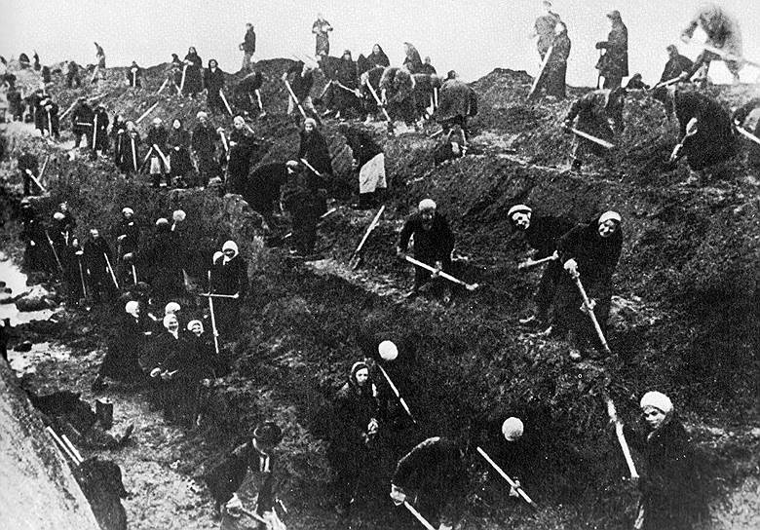
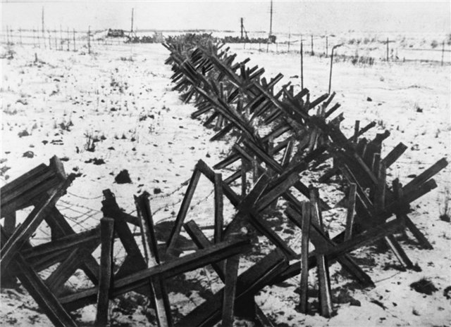
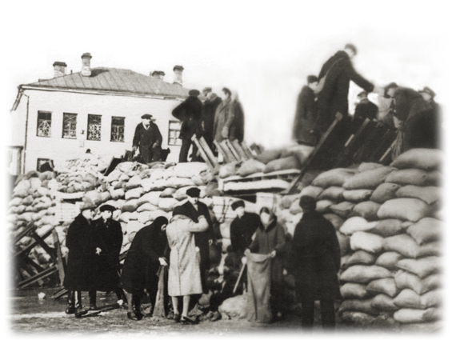
Оборона Москвы
Notes:
Слайд №5
Вокруг столицы москвичи вместе с воинами рыли окопы, возводили противотанковые заграждения, которые в народе прозвали «ежи». Чтобы враг не прошёл на подступах к Москве устанавливали мины, взрывали мосты. На улицах города выросли баррикады.

Slide 6
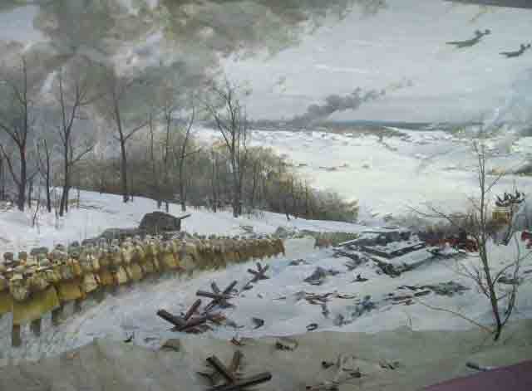
На подступах к Москве
Notes:
Слайд №6 (« Песня защитников Москвы»)
Держась как за личное счастье,
За каждую пядь земли,
Мы под Москвой встали насмерть,
В грунт промёрзлый вросли!

Slide 7
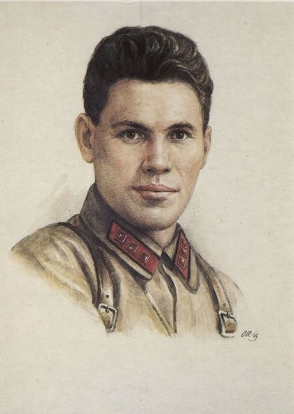
«Велика Россия, а отступать некуда – позади Москва»
Политрук Василий Клочков
Notes:
Слайд №7
«Велика Россия, а отступать некуда – позади Москва», слова политрука Василия Клочкова стали девизом обороны Москвы.

Slide 8
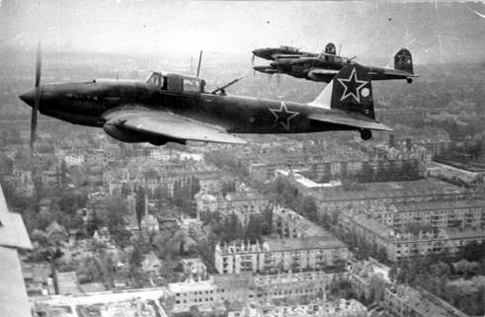
Небесный патруль
Notes:
Слайд №8
Особенно отважно сражались летчики. Если им не хватало боеприпасов они шли на таран. 600 самолётов истребителей охраняли небо над Москвой.

Slide 9
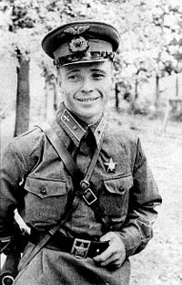
Подвиг Виктора Талалихина
Notes:
Слайд №9
И среди них истребитель Виктора Талалихина. Такой случай произошёл в ночь на 7 августа 1941года.

Slide 10
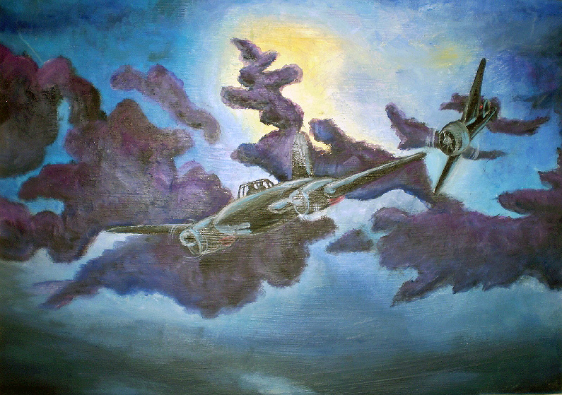
«ночной таран»
Notes:
Слайд №10
Когда вражеские самолёты приближались к Москве, Талалихин патрулировал ночное небо вблизи Подольска, где и обнаружил вражеский бомбардировщик. Не раздумывая ни минуты Виктор открыл огонь. Мотор у вражеского самолёта загорелся, но противник попытался уйти от Талалихина, не отвечая на огонь. И тут у Талалихина закончились боеприпасы…
Оставалось одно – таранить. Виктор нагоняет врага. Неожиданно из вражеского самолёта раздался выстрел. Виктора ранило в правую руку. Но отважный летчик прибавил газ и всей своей машиной ударил по вражескому бомбардировщику.

Slide 11
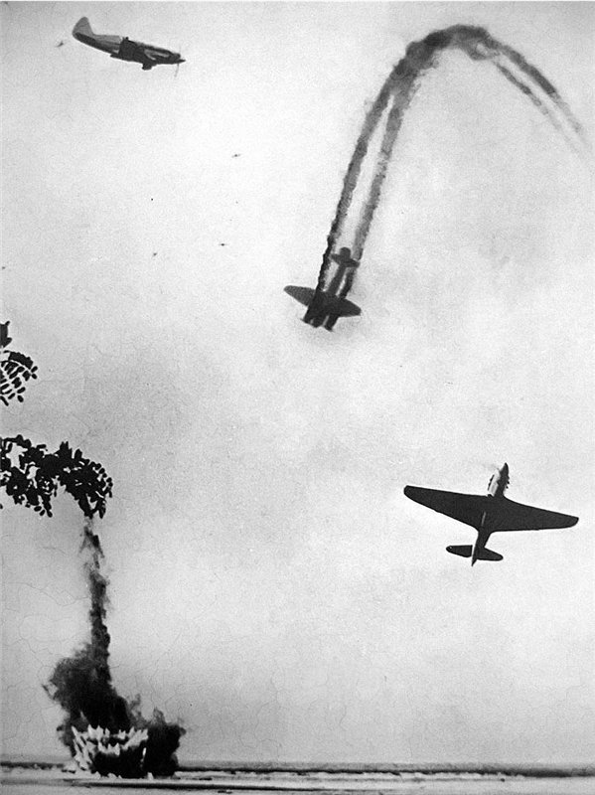
Враг повержен !
Notes:
Сильный толчок, треск двух ударившихся самолётов. Вражеский бомбардировщик, горящим факелом, прочертил по небу огненную дугу и, развалился на куски. Виктор выбрался из неуправляемого самолёта с парашютом.

Slide 12
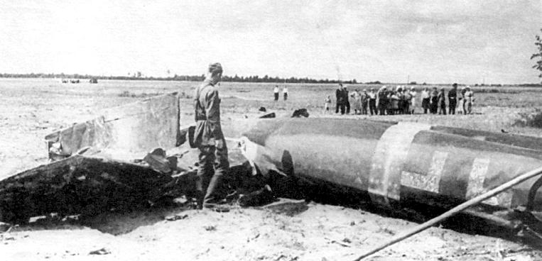
Виктор Талалихин у сбитого им бомбардировщика Heinkel He 111
Notes:
Слайд №12
Таран в войне был применён впервые,
Советский лётчик смог его свершить.
Известны лётчиков и подвиги другие,
Но этот подвит нам нельзя забыть.

Slide 13
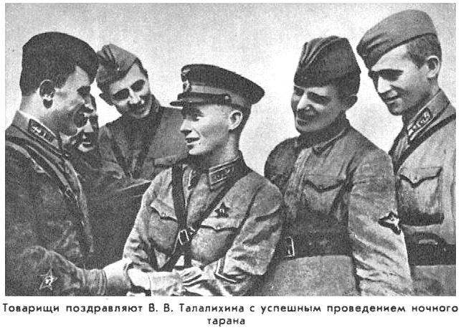
Notes:
Слайд №13
Он показал всему народу
Как надо Родину любить,
Что мы сумеем защитить свободу,
Что сумеем победить.

Slide 14
герой советского союза
Notes:
Слад №14
8 августа 1941 года Виктору Талалихину было присвоено звание Героя Советского Союза.

Slide 15
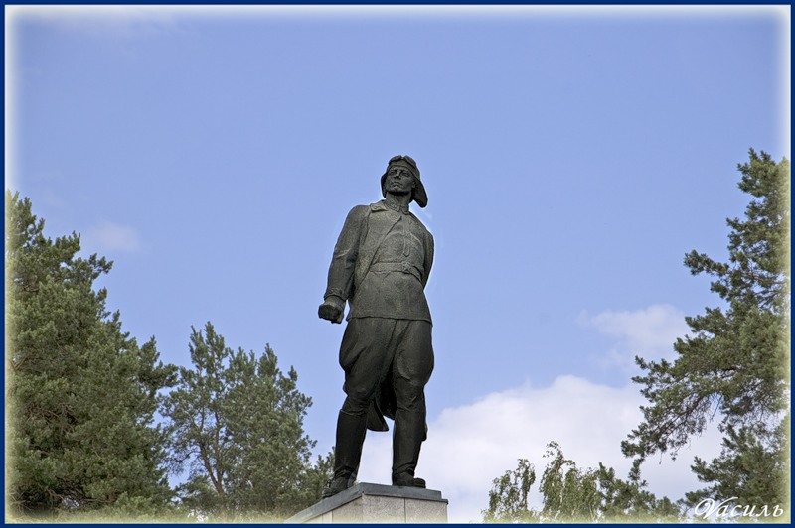
Мемориал Виктора Талалихина на варшавском шоссе
Notes:
Слайд №15
Виктор Талалихин погиб, но память о нём останется на долгие века.

Slide 16
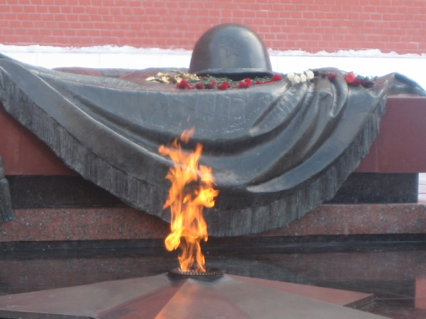
Вечная память героям
Notes:
Слайд №16
Победа советских воинов в битве под Москвой стала зарёй освобождения всей нашей земли от немецких захватчиков. В Москве в память о тех событиях 1941 года возведена могила Неизвестному солдату.
Куда б ни шел , ни ехал ты,
Но здесь остановись.
Могиле этой дорогой
Всем сердцем поклонись.
Кто б ни был ты – рыбак, шахтёр,
Учёный иль пастух
Навек запомни: здесь лежит
Твой самый лучший друг.
И для меня и для тебя
Он сделал всё, что мог
Себя не пожалел
А Родину сберёг!

